Slide 1
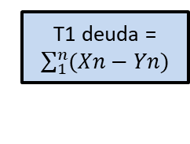
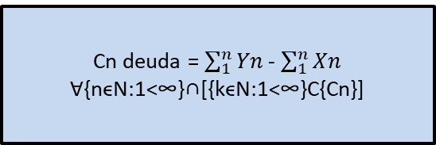
Ingreso de datos (remito)
Cargado en:
Entregar en:
Empresa P o C
Cantidad Xn
Empresa P o C
Cantidad Yn
Validación
Buscar empresas “T” que validan
Buscar empresas “C” a las que se “entrega en” Yn
Buscar empresas “C” que son “cargado en” Xn
T1 deuda = $\sum_{1}^{n}{(Xn−Yn})$
Cn deuda = $\sum_{1}^{n}{Yn}$ - $\sum_{1}^{n}{Xn}$ Ɐ{nϵN:1<∞}∩[{kϵN:1<∞}C{Cn}]

